Slide 1
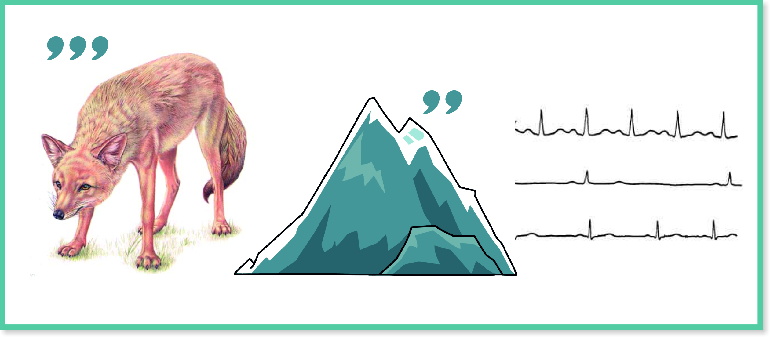
Тема урока:
Алгоритм. Свойства алгоритмов
Цель урока:
Уточнить понятие алгоритма, выяснить, откуда появилось это понятие, какими свойствами должен обладать алгоритм, кто, где и как может выполнить алгоритм

Slide 2
Алгоритм – строго определенная последовательность действий исполнителю, приводящая к результату за конечное число шагов.
Алгоритм приготовления…
3 желтка тщательно растереть с 1 стаканом сахара
Добавить в смесь 1 пачку ванилина
В смесь осторожно ввести 3 стакана горячих сливок
Все это размешать
Поставить загустевать на слабом огне, помешивая
Смесь снять с огня
Дать остыть
Разлить по формам
Формы поставить в морозильник до полного замерзания
PS: любимое блюдо В.В. Путина

Slide 3
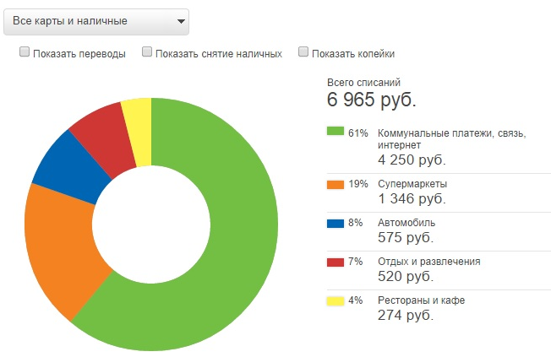
СТАТИСТИКА РАСХОДОВ, КОНТРОЛЬ БЮДЖЕТА,
РАСПРЕДЕЛЕНИЕ СРЕДСТВ
Онлайн-приложение "Сбербанк онлайн" расширяет свой функционал.
Заходим в Сбербанк Онлайн и справа выбираем пункт "Мои финансы". Далее нажимаем кнопку Подключить. Теперь статистика перед нашими глазами:

Slide 4
Свойства алгоритма:
Определенность (однозначность, точность) – каждая команда определена четко и однозначно!
Пошаговость (дискретность) – команды выполнять последовательно, нельзя менять их местами.
Понятность – состоит из команд, входящих в СКИ.
Результативность (конечность) – получить результат за конечное число шагов.
Массовость – применение алгоритма к решению класса однотипных задач.

Slide 5
Исполнитель – человек или устройство, исполняющее алгоритм.
СКИ (система команд исполнителя) – набор допустимых действий для исполнителя.
Среда – пространство, где работает исполнитель.

Slide 6
Продолжите фразы:
Алгоритм – это…
Разрабатывать алгоритм может только…
Исполняют алгоритмы…

Slide 7
Укажите истинные высказывания:
Алгоритм представляет собой некоторую последовательность вычислений;
НЕТ
Человек исполняет алгоритмы;
ДА
Перечень правил техники безопасности-это алгоритм;
НЕТ
Компьютер разрабатывает алгоритмы;
НЕТ
Инструкция по сборке Лего - это алгоритм.
ДА

Slide 8
